Slide 1
M
MathMaster Edu
界面重设计方案
9
个页面重新设计
从功能平铺走向任务驱动
2
一次针对信息架构 / 视觉层级 / 交互密度的整体重做
个 P0 体验事故
6
版本
日期
范围
状态
v1.0 设计稿
2026-10-01
4 核心页 + 设计系统
待评审 / 未落代码
批落地路径

Slide 2
CONTENTS
目录
四个部分, 从现状到成品再到落地
01
项目与现状
P3
本次范围
现状速览 / 能力全景 / 问题诊断 / 现状实拍
保留 MUJI 配色
02
设计原则与系统
P12
重做信息层级
四条原则 / 色彩 token / 跨页基建
新增错误边界
03
成品设计
P16
四页高保真 / 侧边栏前后对比
收敛组件原语
不改后端契约
04
落地路径与风险
P22
六批路径 / 风险与边界 / 下一步
02

Slide 3
01
项目与现状
一个功能密度很高, 但界面层级没有跟上产品演进的全栈项目
03

Slide 4
01 PROJECT
项目速览
分层清晰, 测试扎实 -- 问题不在架构, 而在界面层
frontend/
9 个页面 + 公共组件
358
79%
147
Streamlit 界面层
pytest 用例
覆盖率 (无门禁)
Git 提交
api/
JWT 认证 / RBAC / 限流
FastAPI 网关
12
13
4
backend/services/
QuestionService 七领域 Mixin + Agent + Job
应用服务层
Alembic 迁移
Agent 工具
CI job
backend/repositories/
用户 / 错题 / 统计
数据访问层
SQLAlchemy 2.0 + Pydantic Schema
一个需要先对齐的事实
backend/models/
README 声称覆盖率约 90%, 实测 79% 且无门禁. 前端层零单测, 仅靠 5 条 E2E 冒烟.
ORM 与契约
数据层: SQLAlchemy ORM + ChromaDB 向量库 + 本地图片存储 + 可选 Redis 队列
04

Slide 5
01 PRODUCT
产品能力全景
功能已经很完整 -- 这正是界面承压的原因
01
AI 录题
02
复习调度
03
检索与 RAG
多提供商抽象: SiliconFlow / 通义 / GLM / DeepSeek / Ollama / Gemini
SM-2 间隔重复 (Anki 同源), ease 下限 1.3
关键词下推 + 向量深候选池 -> RRF(k=60) 融合
Pydantic Schema 约束结构化输出, 三级兜底解析
知识点掌握度引擎: 复习日志时间加权 + 遗忘衰减
批量 Hydrate 防 N+1, 末端分页不丢题
拍照 + 批量上传 + Word 导入 (确定性门禁优先, 100 题上限)
今日计划 = SM-2 到期 + 薄弱补位
举一反三: 解析自动嵌入并召回相似历史错题
SHA-256 图片去重, 命中跳过 AI
已归档题 (reps>=3 且间隔>=21 天) 不入池
向量库三处降级关键词, 离线评测 Recall/MRR/NDCG
04
学情分析
05
AI 助手 / Agent
06
家校闭环 + 工程化
90 天热力图 / 正确率趋势 / 掌握度成长曲线
13 工具 Tool-use Agent, 最多 8 轮自主编排
班级多租户: 建班后检索收紧为本班
薄弱知识点排行与雷达图
SSE 流式打字机 + 对话持久化与跨端续聊
教师批注 + 未读红点 (以批注 ID 为水位线)
知识图谱: 标签共现力导向, 节点着色=掌握度
MCP Server 可被 Claude Desktop / Cursor 调用
services / repositories / models 分层
周报聚合 + 环比 + Markdown/Word 导出
无 Key 时本地规则应答, 流程不中断
4 job CI: lint / 版本矩阵 / 冒烟 / Docker
05

Slide 6
01 DIAGNOSIS
诊断总览
10 个问题, 全部有代码位置与截图依据
P0
体验事故
2
P1
效率损失
4
P2
一致性债
4
异常无边界, traceback 直接打屏
9 个导航项平铺, 无主次
统计卡 3 套实现 / 空状态 4 种写法
图片路径不可移植, 换机必崩
错题本筛选区吃掉首屏 60%
状态色 2 套映射 (shaky 一红一灰)
6 个图表等权重纵向平铺
i18n 框架存在, 9 个页面 0 处使用
列表项 7 类信息挤在一行纯文本
深色模式靠 20 条 !important 打补丁
量化后的技术债
49
7
9
5
处 unsafe_allow_html
个页面有裸 service 调用
个平级导航项
条 E2E 用例
其中 4 处把 AI 生成内容当 HTML 渲染
graph / mastery / assistant / auth / review 等
核心动作与低频设置视觉权重相同
前端层零单测, 改版无回归保护
06

Slide 7
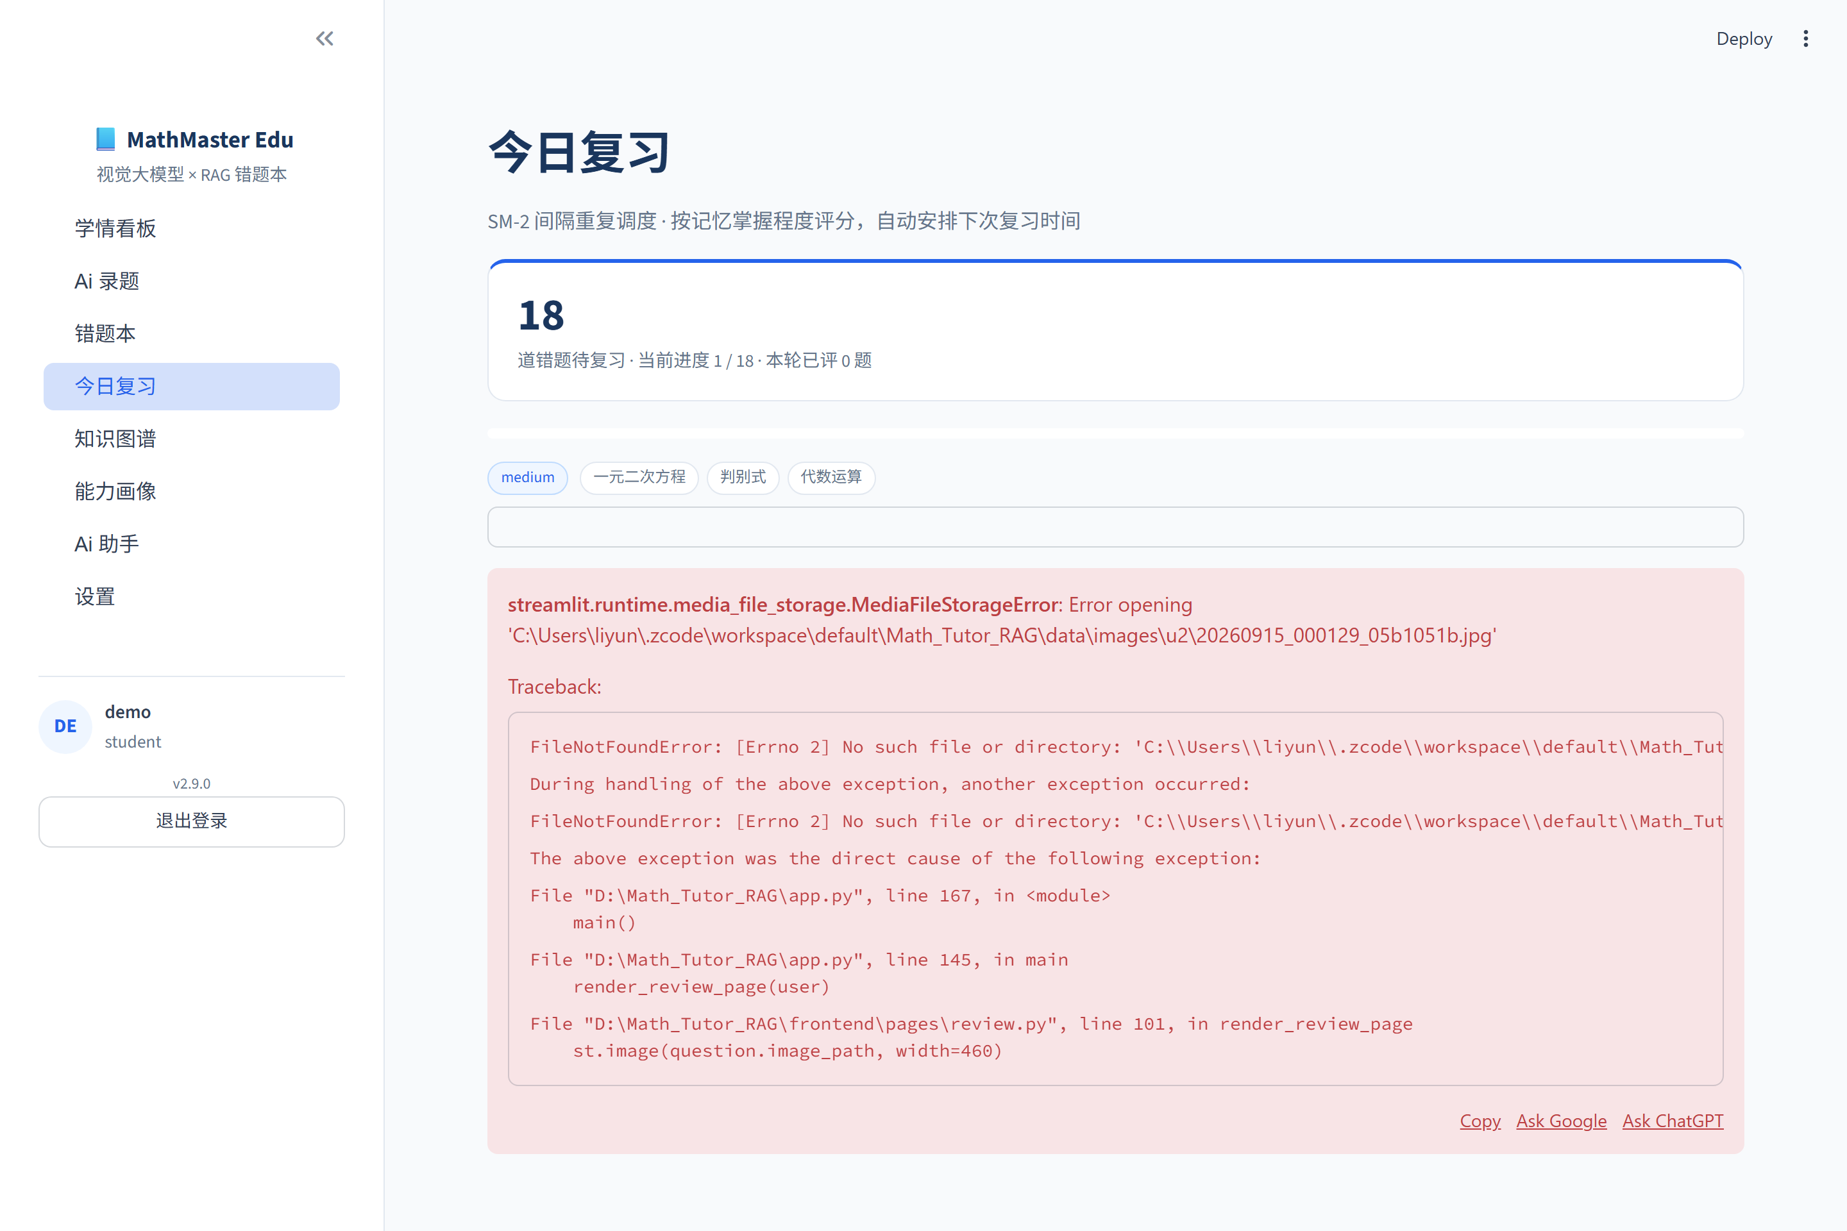
01 P0-1
异常没有边界, traceback 直接打屏
仓库里已有 review.png 记录了这次事故
同一种模式遍布 7 个页面 -- service 调用没有安全包装
graph.py:34 / :40
list_questions + dashboard_stats 全量拉取, 无 try 无 spinner
mastery.py:57
mastery_profile 裸调用
assistant.py:59
list_for_user 裸调用
auth.py:57 / :90
登录与注册裸调用, DB 挂掉直接打登录页
review.py:41/45/102/182/225
队列/快照/评分/历史共 5 处裸调用
settings.py:79/171/184/206/215
向量库可用性 / 标签删除 / 数据体检 6 处裸调用
students.py:223
每学生一次 list_questions, 40 人 = 40 次全表查询
docs/screenshots/review.png -- 用户实际看到的画面
根因
第一批修复: 加一个 safe_call() 包装层 + 统一的 error_card 降级组件
frontend/pages/review.py:101 st.image(question.image_path) 无 os.path.exists 检查, 也无 try 包裹
07

Slide 8
01 P0-2
图片路径不可移植, AI 内容被当 HTML 渲染
两个问题都直接指向"数据可信度"
P0
图片路径存的是绝对路径
P0
AI 生成内容被当 HTML 渲染
DB 实际存储值:
C:\Users\liyun\.zcode\workspace\default\
Math_Tutor_RAG\data\images\u2\20260915.jpg
review.py:158 st.markdown(content_markdown[:220],
unsafe_allow_html=True)
tutor.py:215 同样把 analysis.analysis 直接渲染
换机器必崩 截图里的报错就是这条路径失效
全项目 49 处 unsafe_allow_html settings.py 一个文件就占 12 处
v2.10.0 只做了兜底提示 根因未改, 一次改写脚本不是修复
assistant.py:166 泄漏内部细节 把原始异常字符串直接展示给用户
建议改存相对路径 data/images/xxx.jpg, 读取时用 __file__ 拼接
改版换渲染管线时必须一起收口 否则会逐个漏改
08

Slide 9
01 P1
信息架构: 功能都平铺出来了, 但没有主次
四个问题都指向同一件事 -- 用户打开应用的第一问没有得到回答
9 个导航项完全平级
筛选区吃掉首屏 60%
AI 录题 (核心动作) 与 设置 (低频) 视觉权重相同, 也没有"今天该做什么"的入口.
5 个 toggle + 2 个下拉 + 搜索框默认全关, 等于白占空间, 真正的列表被推到折叠线以下.
列表在这
0 个分组
60% 屏幕
6 个图表等权重平铺
一行塞了 7 类信息
知识点分布/薄弱/录入趋势/日历/正确率/难度 同尺寸同位置堆叠, 核心指标被稀释.
到期标记+星标+标签+难度+日期+掌握度+未读批注 串成纯文本, 扫读成本极高.
无主次
7 类 / 1 行
09

Slide 10
01 P2
一致性债: 同一个东西有 N 种实现
这类债在改版时会被放大 -- 每处都要单独改, 漏一处就不一致
现状
对象
具体位置与症状
3 套
统计卡实现
common.py stat_card() / review.py:120 手写 / students.py:174 手写(还带多余闭合标签)
4 种
空状态写法
st.info / st.success 表达无数据 / 手写 .mm-empty / st.caption
2 套
状态色映射
mastery.py:9 shaky=#94a3b8 vs graph.py:12 shaky=#d97706
3 套
标题层级
page_header / st.subheader / st.markdown("####"), students.py 一页两个 page_header
7 处
徽章裸拼字符串
review / tutor / mastery / graph / assistant / settings 各写各的 f-string
0 处
i18n 实际使用
框架存在, 但 9 个页面全是硬编码中文
结论: 改版前必须先做跨页基建 -- 统一 badge() / empty_state() / stat_card() 三个原语, 抽出单一 mastery_color() 映射
10

Slide 11
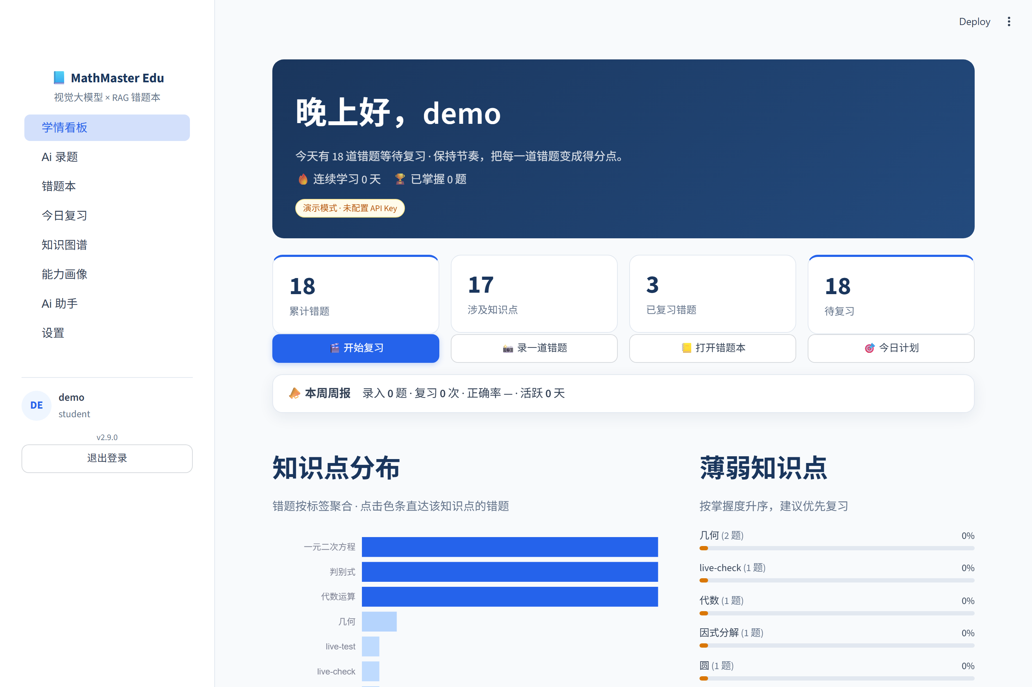
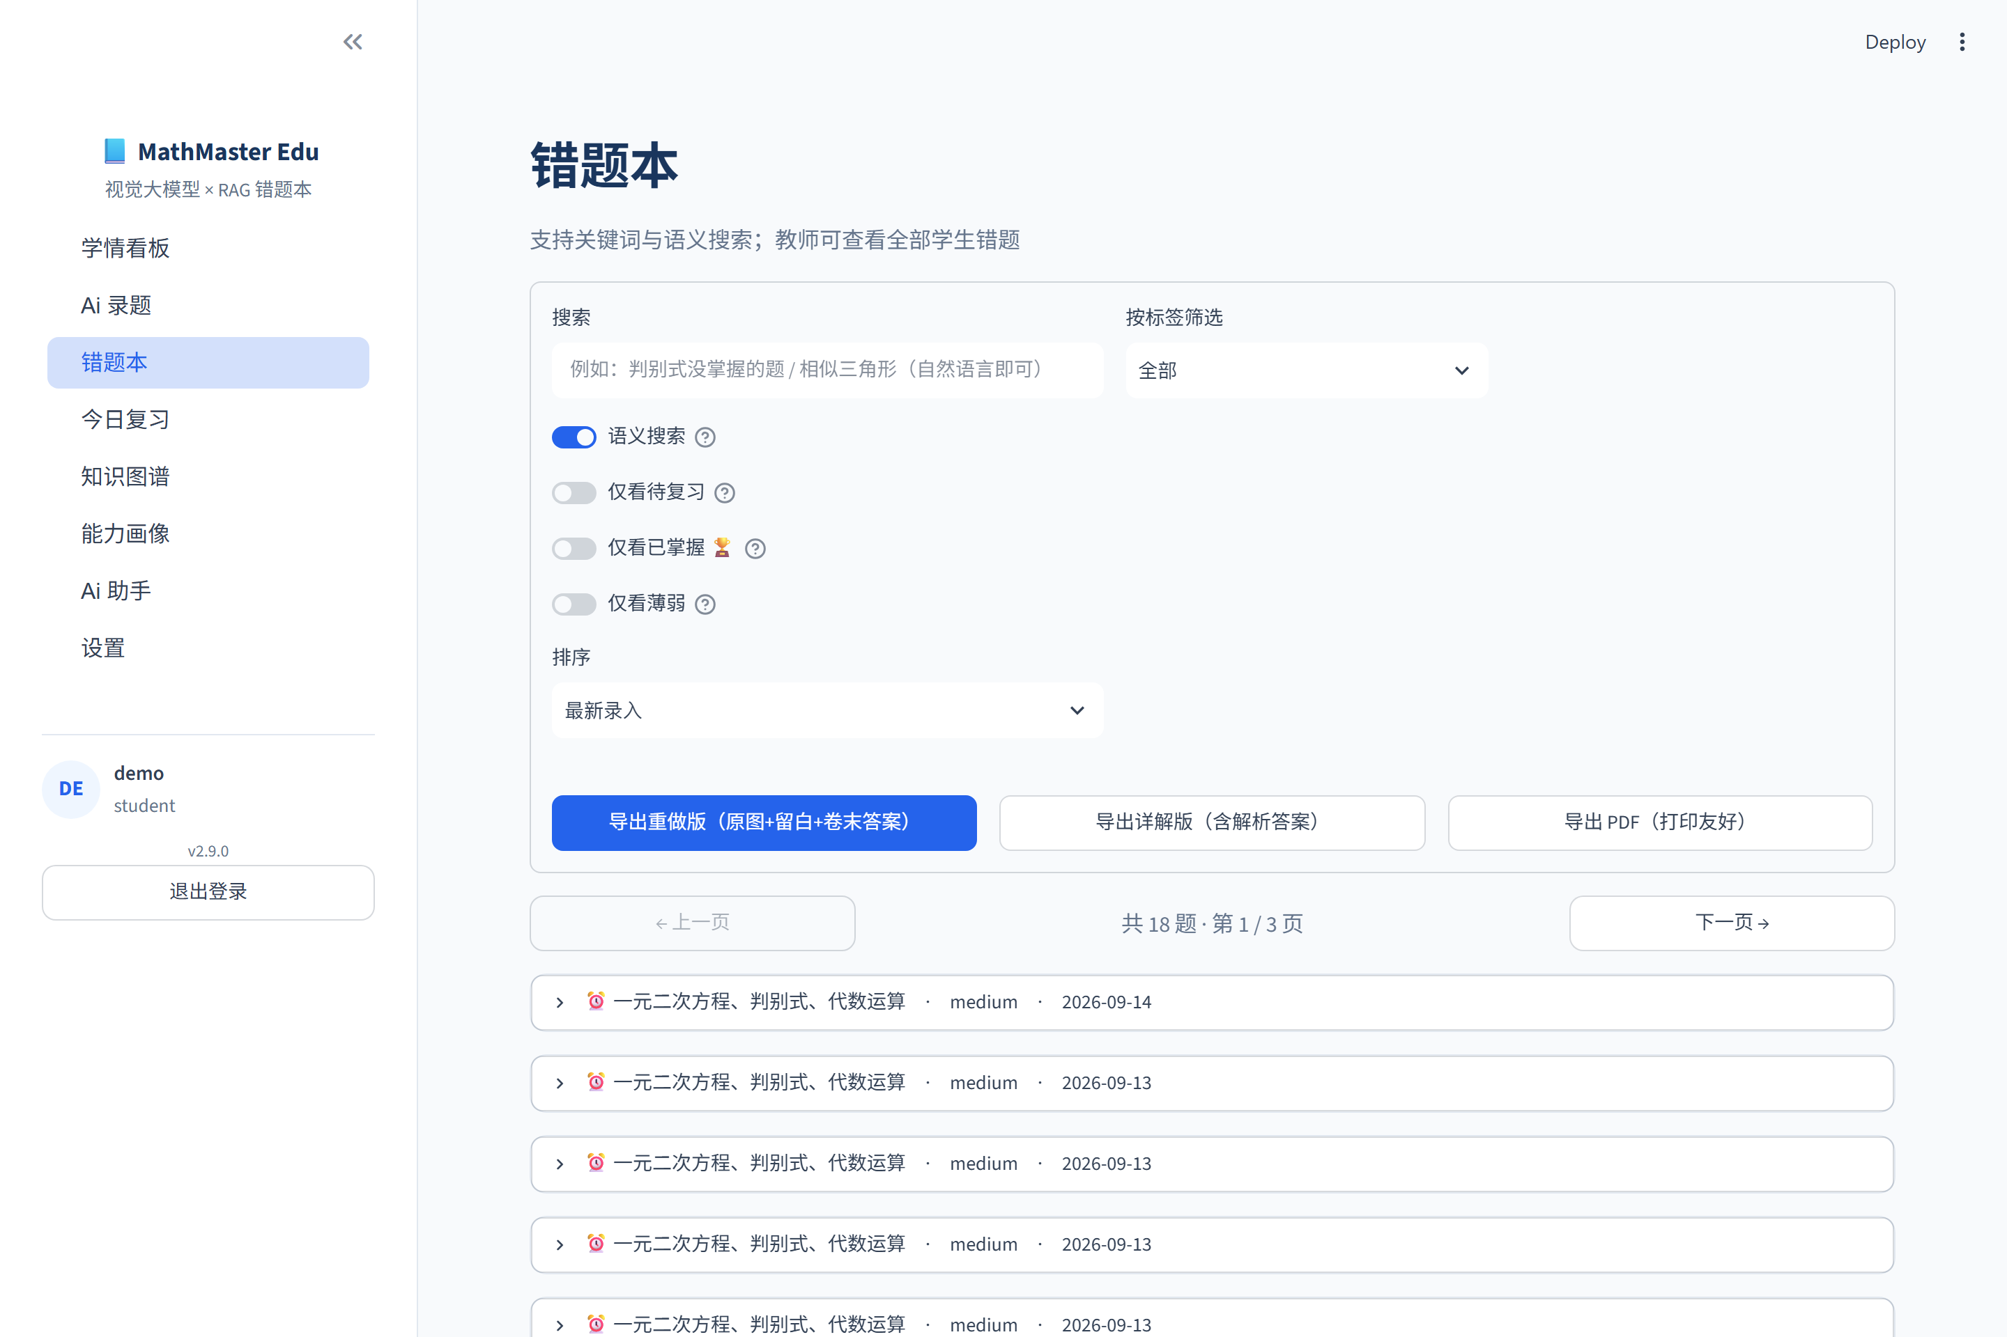
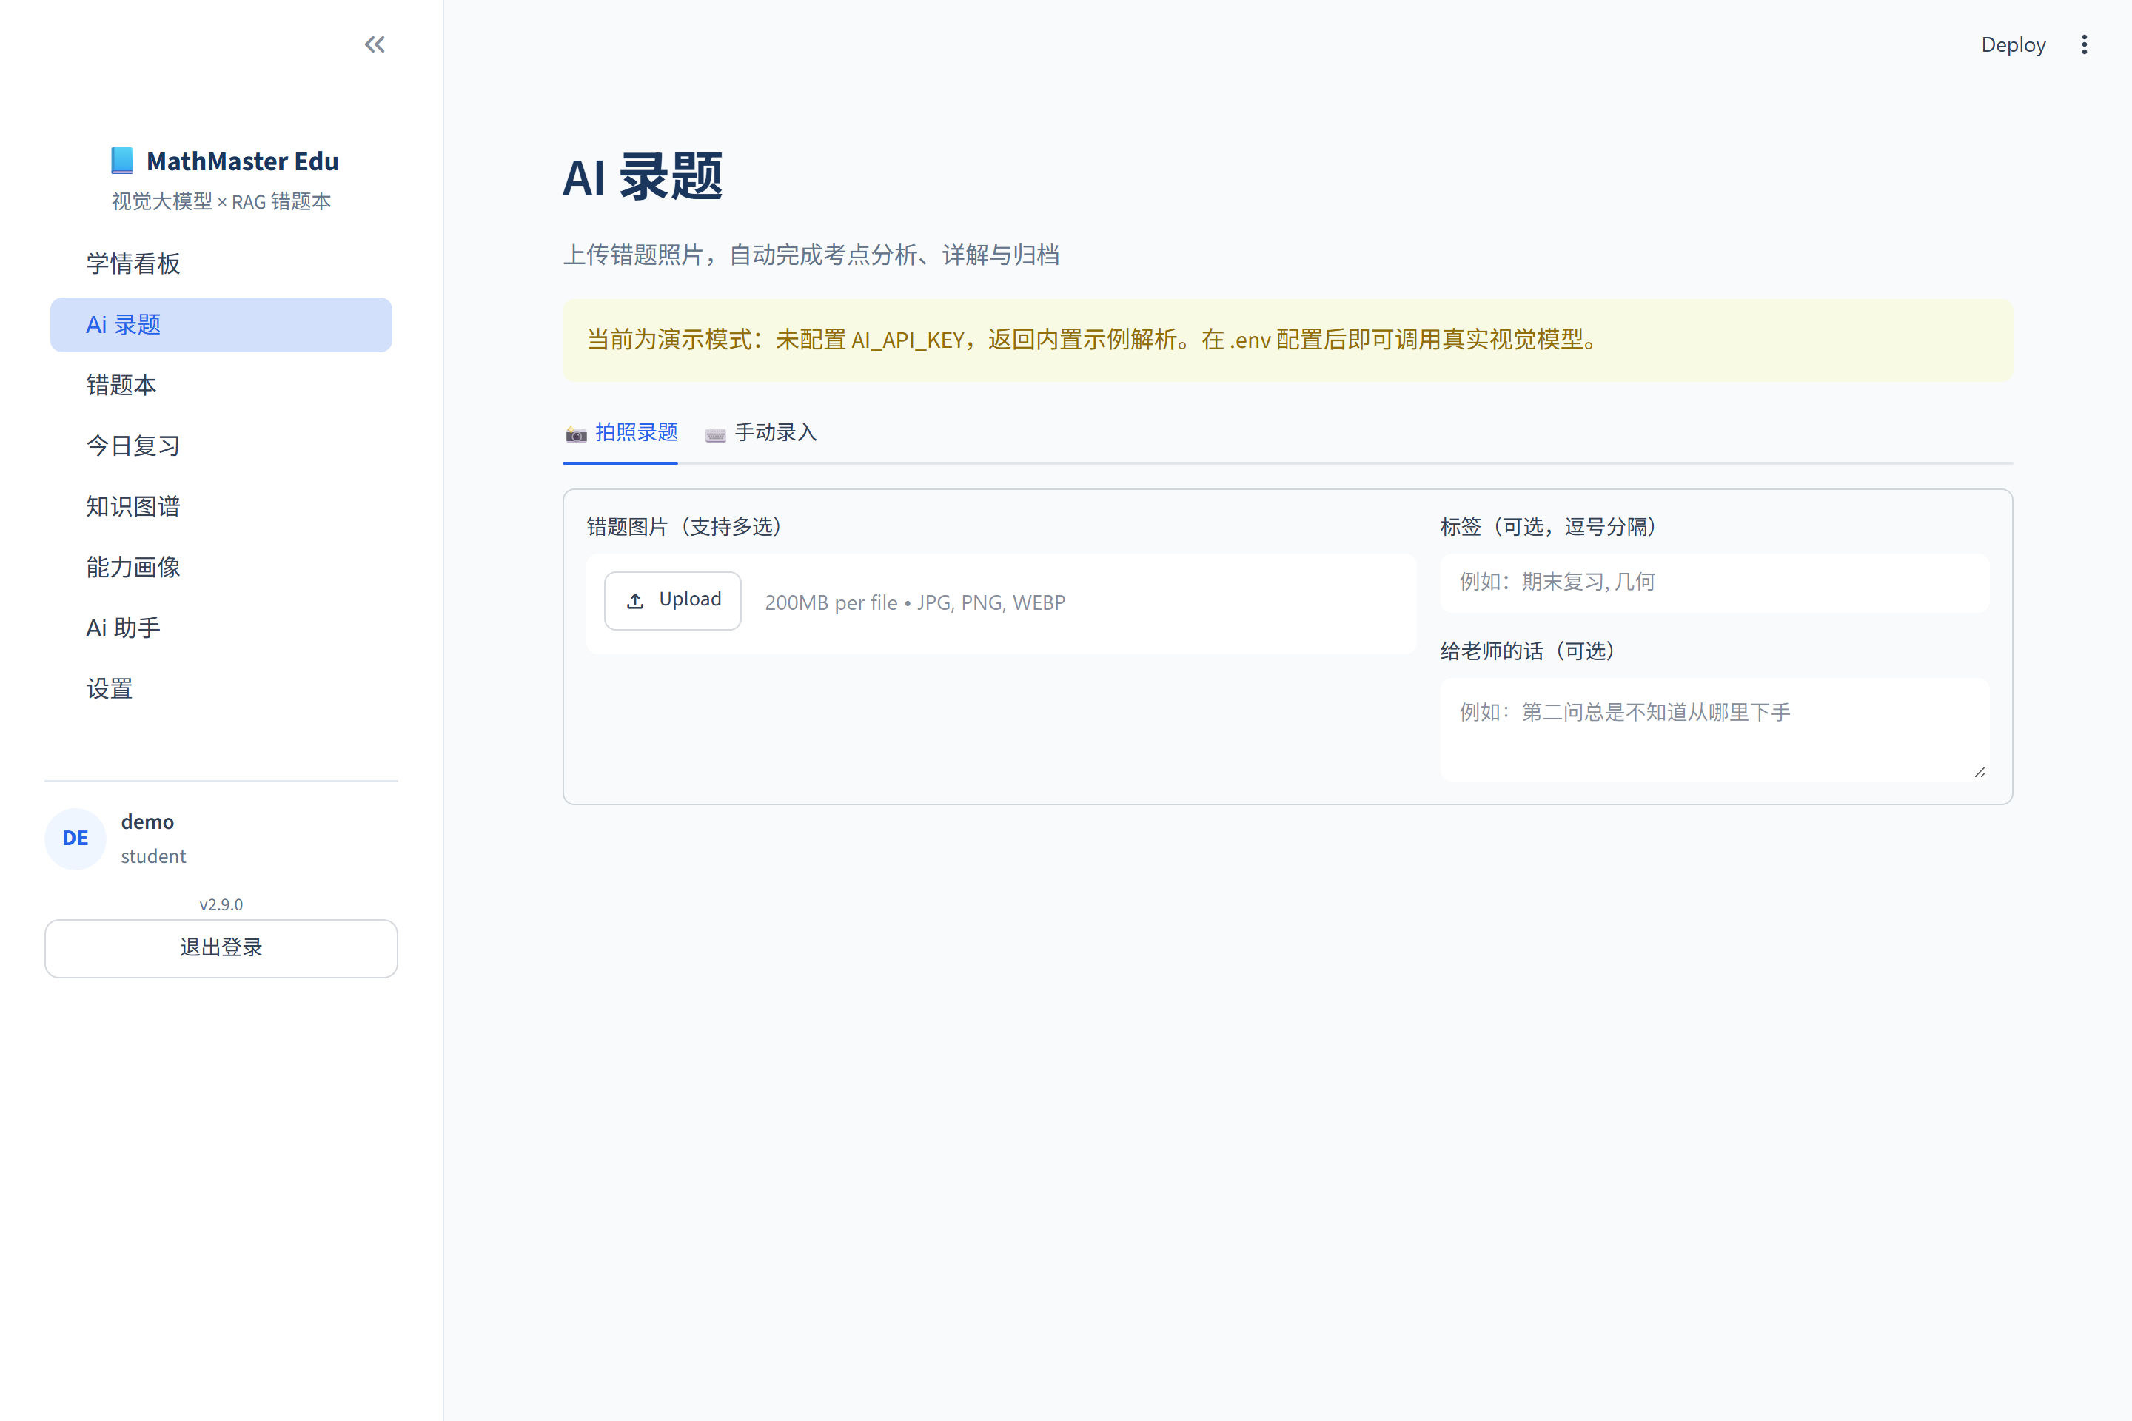
01 EVIDENCE
现状实拍
取自 docs/screenshots/, v2.9.0
四张图共同暴露的问题
没有一个页面回答"我现在该做什么"
视觉层级靠盒子堆叠, 不是靠留白和权重
状态信息没有颜色编码, 全部退化成文字
学情看板
错题本
横幅占 1/4 屏; 8 个等权重盒子
筛选区占首屏大半; 列表无缩略图
但配色本身是对的
MUJI 藏青 + 克制留白的判断是准确的, 无紫无炫技动效. 本方案予以保留, 改的是层级与密度, 不是审美口味.
今日复习
AI 录题
崩溃态: traceback 直接打屏
上传控件仅 40px 高; 下方 45% 浪费
11

Slide 12
02
设计原则与系统
改版过程中出现取舍冲突时, 按优先级从上往下判
12

Slide 13
02 PRINCIPLES
四条设计原则
后面所有取舍都按这四条判
01
任务优先于功能
02
数据必须可扫读
用户打开应用的第一问是"今天该复习什么"
一行文本超过 3 类信息就该拆开
不是"这个应用有哪些功能". 看板第一屏必须给出可执行的下一步, 而不是一堆数字. 功能入口退居侧边栏.
掌握度用色环加颜色编码, 状态用图标. 颜色只承载一个含义: 红=薄弱 / 琥珀=待复习 / 绿=已掌握.
03
默认折叠次要
04
保留 MUJI 骨相
低频操作不该常驻在首屏
克制的配色判断是对的
筛选项 / 导出格式 / 难度分布收进抽屉或菜单, 用 chip 显式回显当前生效的条件, 让用户知道自己处在什么视图里.
本方案予以保留, 改的是层级与密度, 不是审美口味. 藏青标题 / 石板灰正文 / 蓝色点缀, 大量留白.
13

Slide 14
02 TOKENS
色彩系统: 新增三档掌握度语义色
阈值直接对齐后端引擎, 前端不再自己定义一套
Token
语义
用途
三档刻度
16294A
--navy
品牌深色
标题 / Hero / 主按钮底色. 较原 #1a365d 略深, 压得住大色块
薄弱
< 40%
2563EB
--brand
交互蓝
可点击元素 / 当前选中态 / 进度条
不稳固
40% - 70%
DC2626
--weak
薄弱
掌握度 < 40%, 与后端 WEAK_THRESHOLD 同源
已掌握
> 70%
D97706
--shaky
不稳固
掌握度 40%-70% 或待复习, 与 SHAKY_THRESHOLD 同源
一条硬约束
059669
--good
已掌握
掌握度 > 70% 或数学验证通过
三档色只用于表达掌握度与状态, 不用于装饰. 一个界面上红色出现超过 3 处, 就说明层级出了问题 -- 应该把它折叠进"薄弱"筛选, 而不是全量铺开.
F7F8FA
--bg
页面底色
较 #f8fafc 略暖, 接近纸张
14

Slide 15
02 FOUNDATION
先修地基: 深色模式变量化 + 五个跨页原语
这五步做完, 后面每页改版才不会逐个漏改
五个跨页原语
深色模式: 覆盖式改为变量对
badge(text, tone)
收 7 处
现状 theme.py
方案 CSS 变量对
6 个文件共 7 处各拼 f-string, 收敛成带 tone 的组件
20 条 !important
逐个组件打补丁
>
[data-theme=dark]
{ --card; --ink; --line }
新组件只用变量, 自动适配双主题. 顺带修掉 settings.py:30 那句"刷新后失效"的半成品开关.
empty_state(icon, title, action)
收 4 处
4 种写法统一, 空状态同时给出下一步操作
stat_card() 回流
收 2 处
review.py / students.py 手写副本删掉, 统一走 common.py
为什么必须先做
mastery_color(token)
收 1 处
49 处 HTML 字符串 + 8 处裸异常, 如果直接逐页改视觉, 这些点会被逐个漏改, 改完的版本会比分批改更不一致.
mastery.py 与 graph.py 的两套色表合并为单一来源
safe_call(service, fn)
收 7 页
所有 service 调用包一层, 异常转成 error_card 而非 traceback
15

Slide 16
03
成品设计
四张高保真, 侧边栏与顶栏在四页之间保持一致
16

Slide 17
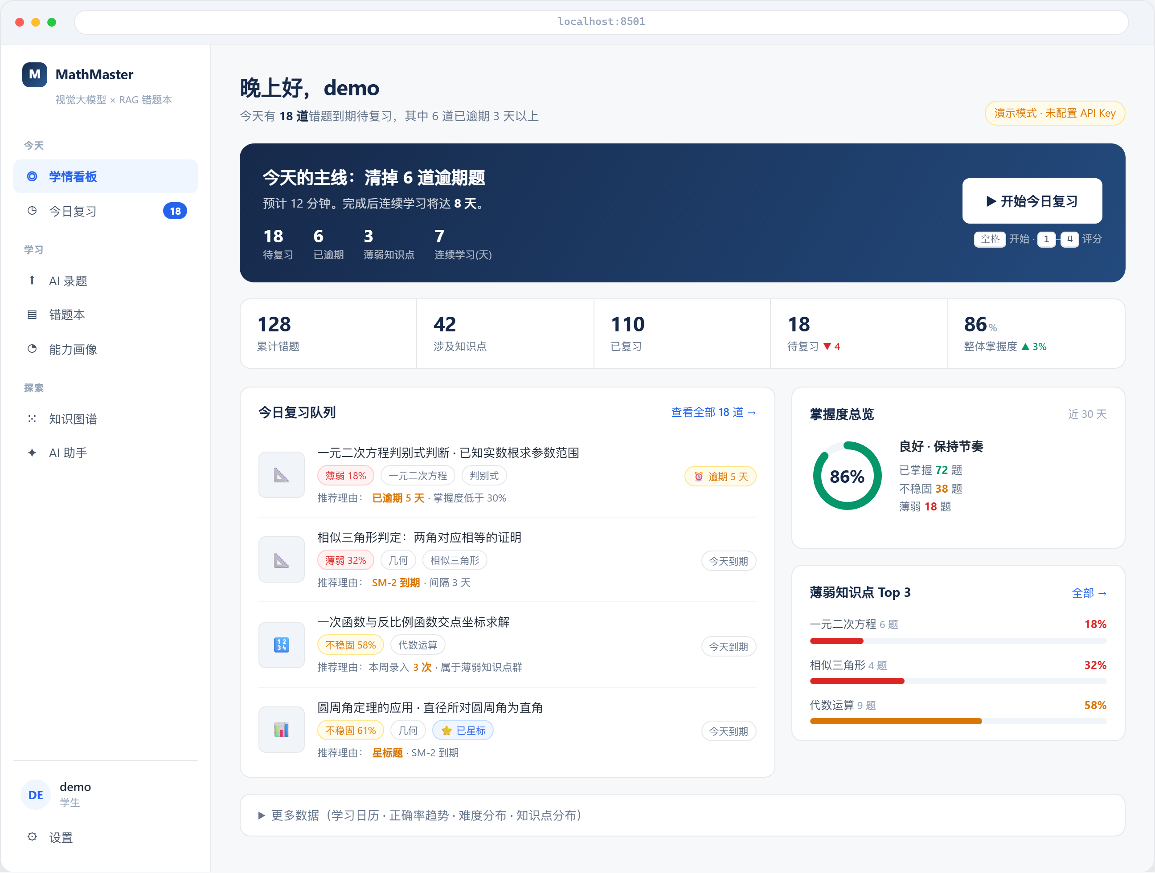
03 MOCKUP 01
学情看板: 把数据变成决策
第一屏直接回答"今天该做什么", 其余图表收进折叠区
关键改动
欢迎横幅 + 4 张统计卡 + 4 个操作按钮 = 8 个等权重盒子
今日行动卡: 主线一句话 + 可点的开始按钮 + 4 个内联 KPI
六个 Plotly 图表同尺寸同位置纵向堆叠
metric 条 (一行五个数字) + 2 个主图, 其余进 <details> 折叠
薄弱知识点只给百分比和一条橙条
加掌握度总览色环, 薄弱 Top 3 带题量并可直接跳错题本
点图表色条才能进错题本
今日复习队列: 每题带缩略图和推荐理由, 逾期/到期/星标分色
后端数据已够用 -- stats 已返回 due / weak_tags / streak / mastered, 重排不需改契约
17

Slide 18
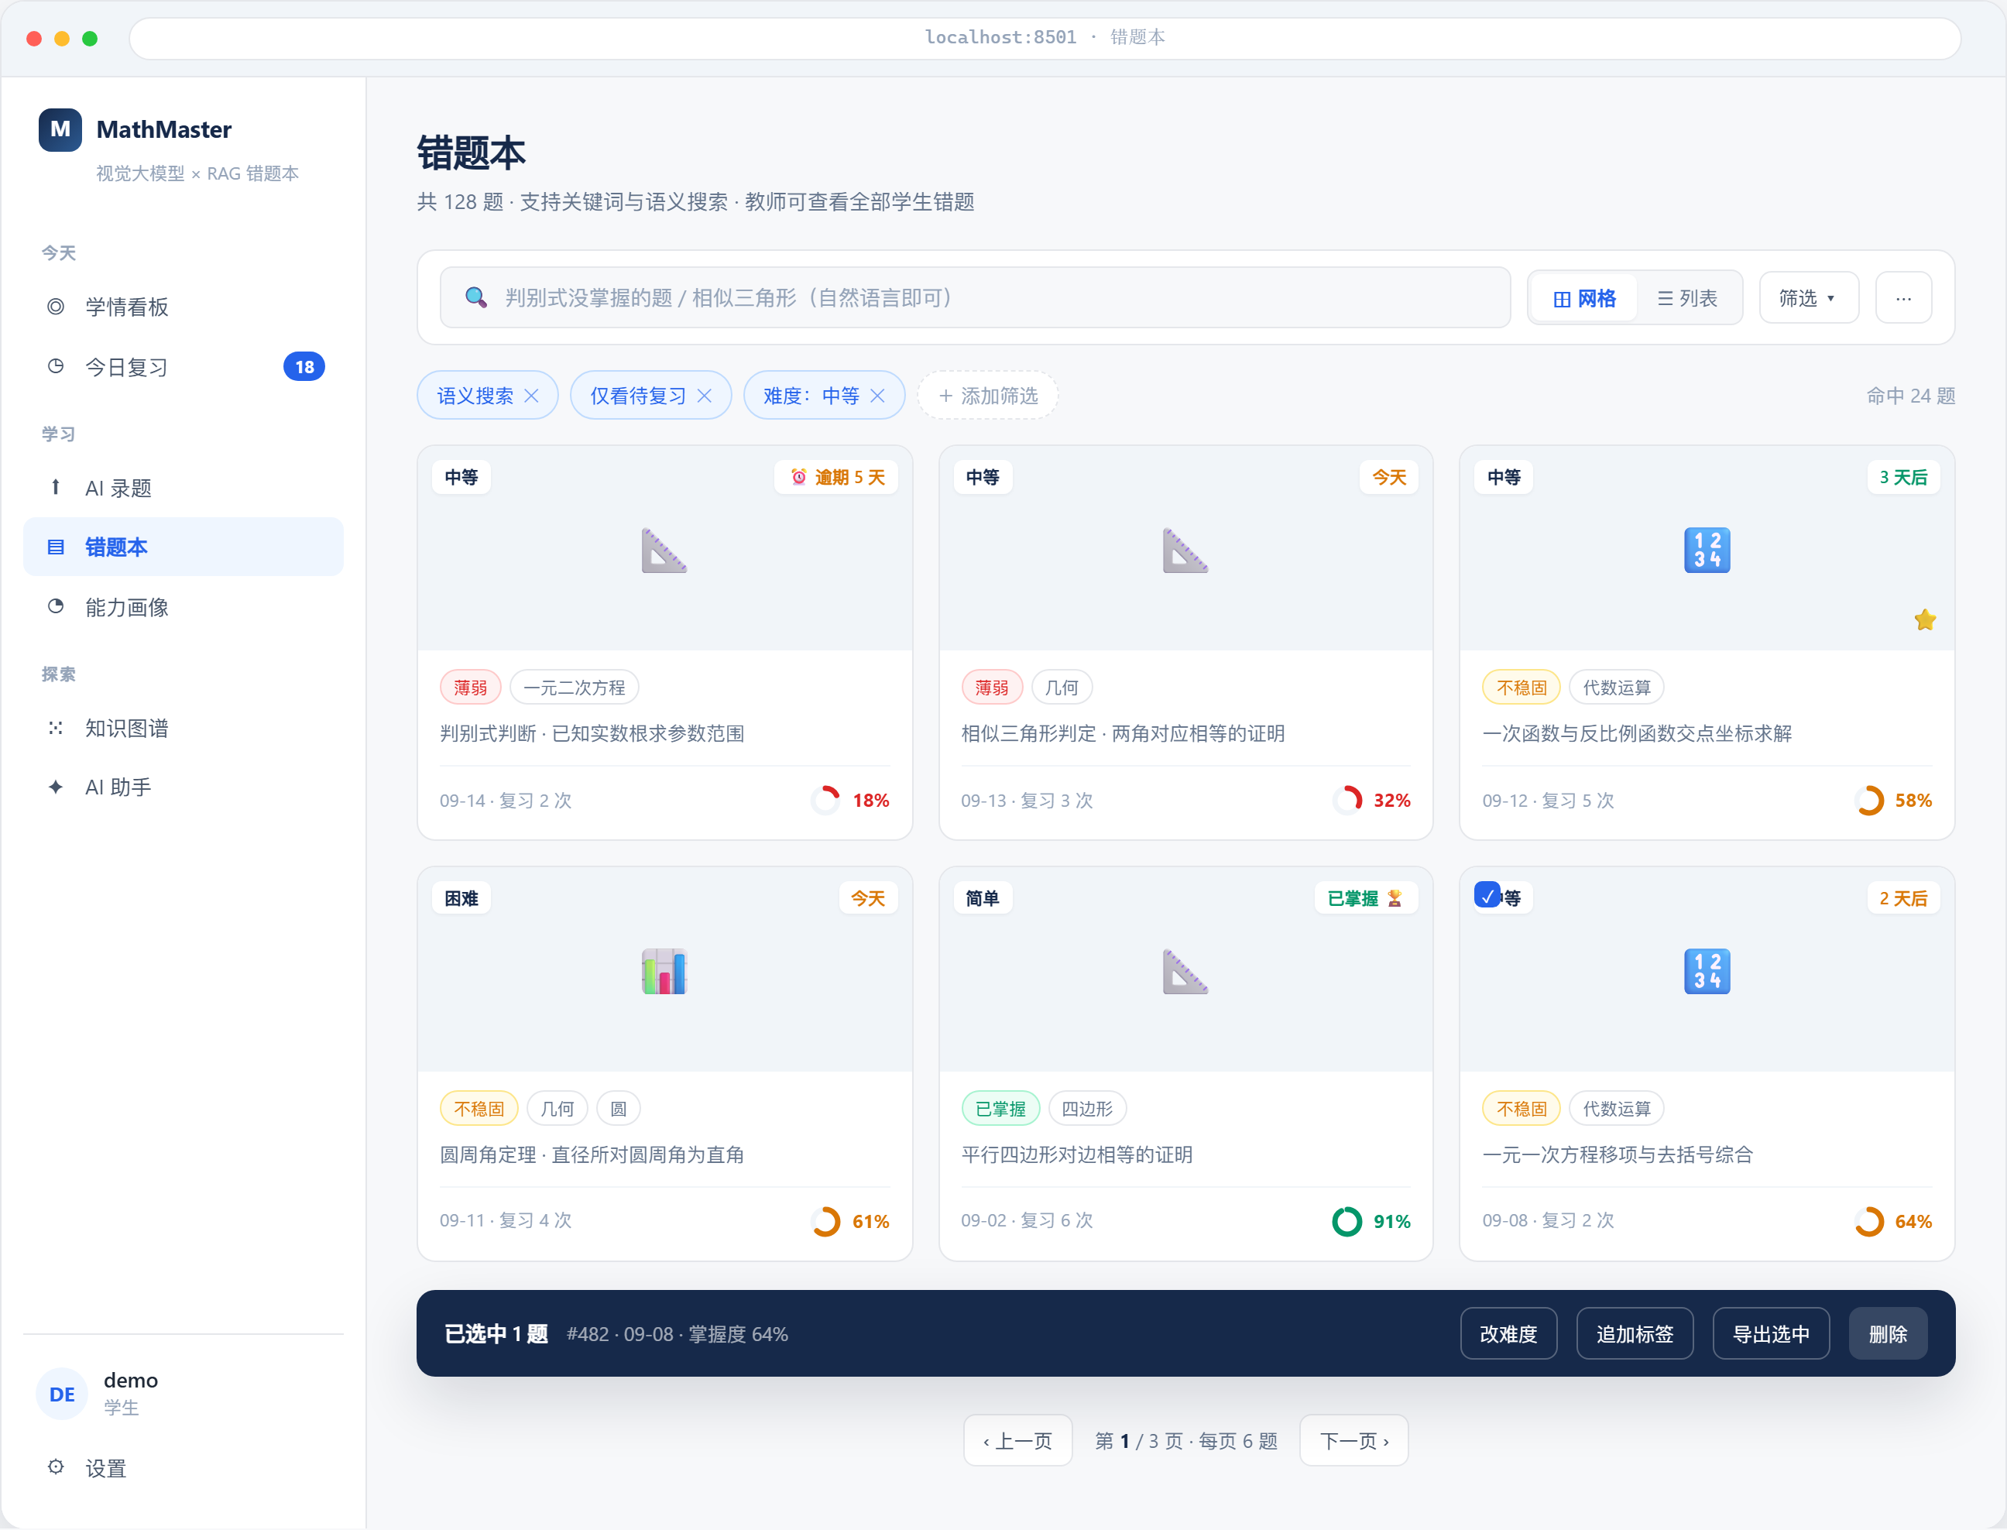
03 MOCKUP 02
错题本: 让列表本身可扫读
筛选收进工具条, 题目用缩略图卡片, 信息分四层
关键改动
5 个 toggle + 2 个下拉 + 搜索框常驻, 占首屏约 60%
一行工具条: 搜索 + 视图切换 + 筛选抽屉 + 更多菜单
当前生效的筛选条件看不出来
chip 回显: 语义搜索 x 仅看待复习 x 难度:中等 x + 添加筛选
expander 标题一行塞 7 类信息, 无缩略图
三列卡片: 缩略图 / 标签 / 掌握度色环 / 到期状态, 四层分离
导出三个大按钮占满一行 (低频操作)
收进工具条右侧 ... 菜单; 批量操作改为常驻底部操作条
分页器在列表上方, 视线要来回跳
分页移到列表下方, 并显示命中数量与每页条数
Streamlit 的 st.image 无法 hover 出操作层, 勾选框需另想办法 -- 这是该页最大的落地约束
18

Slide 19
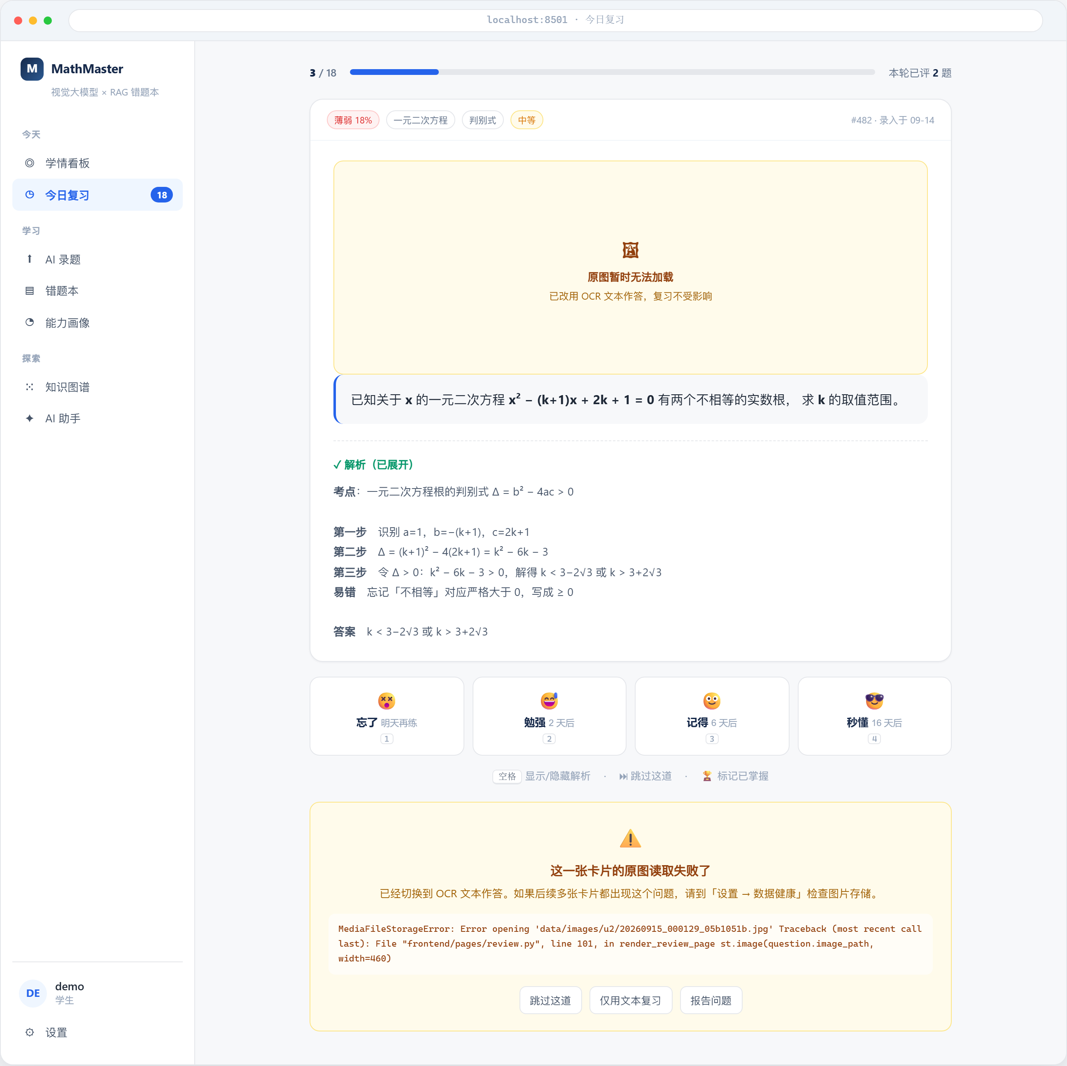
03 MOCKUP 03
今日复习: 专注模式 + 优雅降级
这是 P0 事故的现场 -- 这一页的改动优先级最高
关键改动
图片读取失败时整个 traceback 渲染到闪卡上
error_card 降级: 切到 OCR 文本继续复习, 附折叠的原始异常供排查
顶部只有一个孤零零的数字 18
进度条 + 本轮已评计数, 3 / 18 的位置感明确
评分按钮只有表情和文字, 决策成本高
每个按钮直接预告下次复习时间: 明天 / 2 天后 / 6 天后 / 16 天后
未 reveal 时评分区整块塌陷, 翻页时页面高度剧烈跳动
按钮区位置固定, 图与解析区切换高度
进度条首题显示 0%, 与旁边的 1 / N 自相矛盾
进度按已完成数计算, 首题即为 1/N
SM-2 的 next_schedule 后端已经存在, 评分预览只是把它提到渲染层 -- 不需要新接口
19

Slide 20
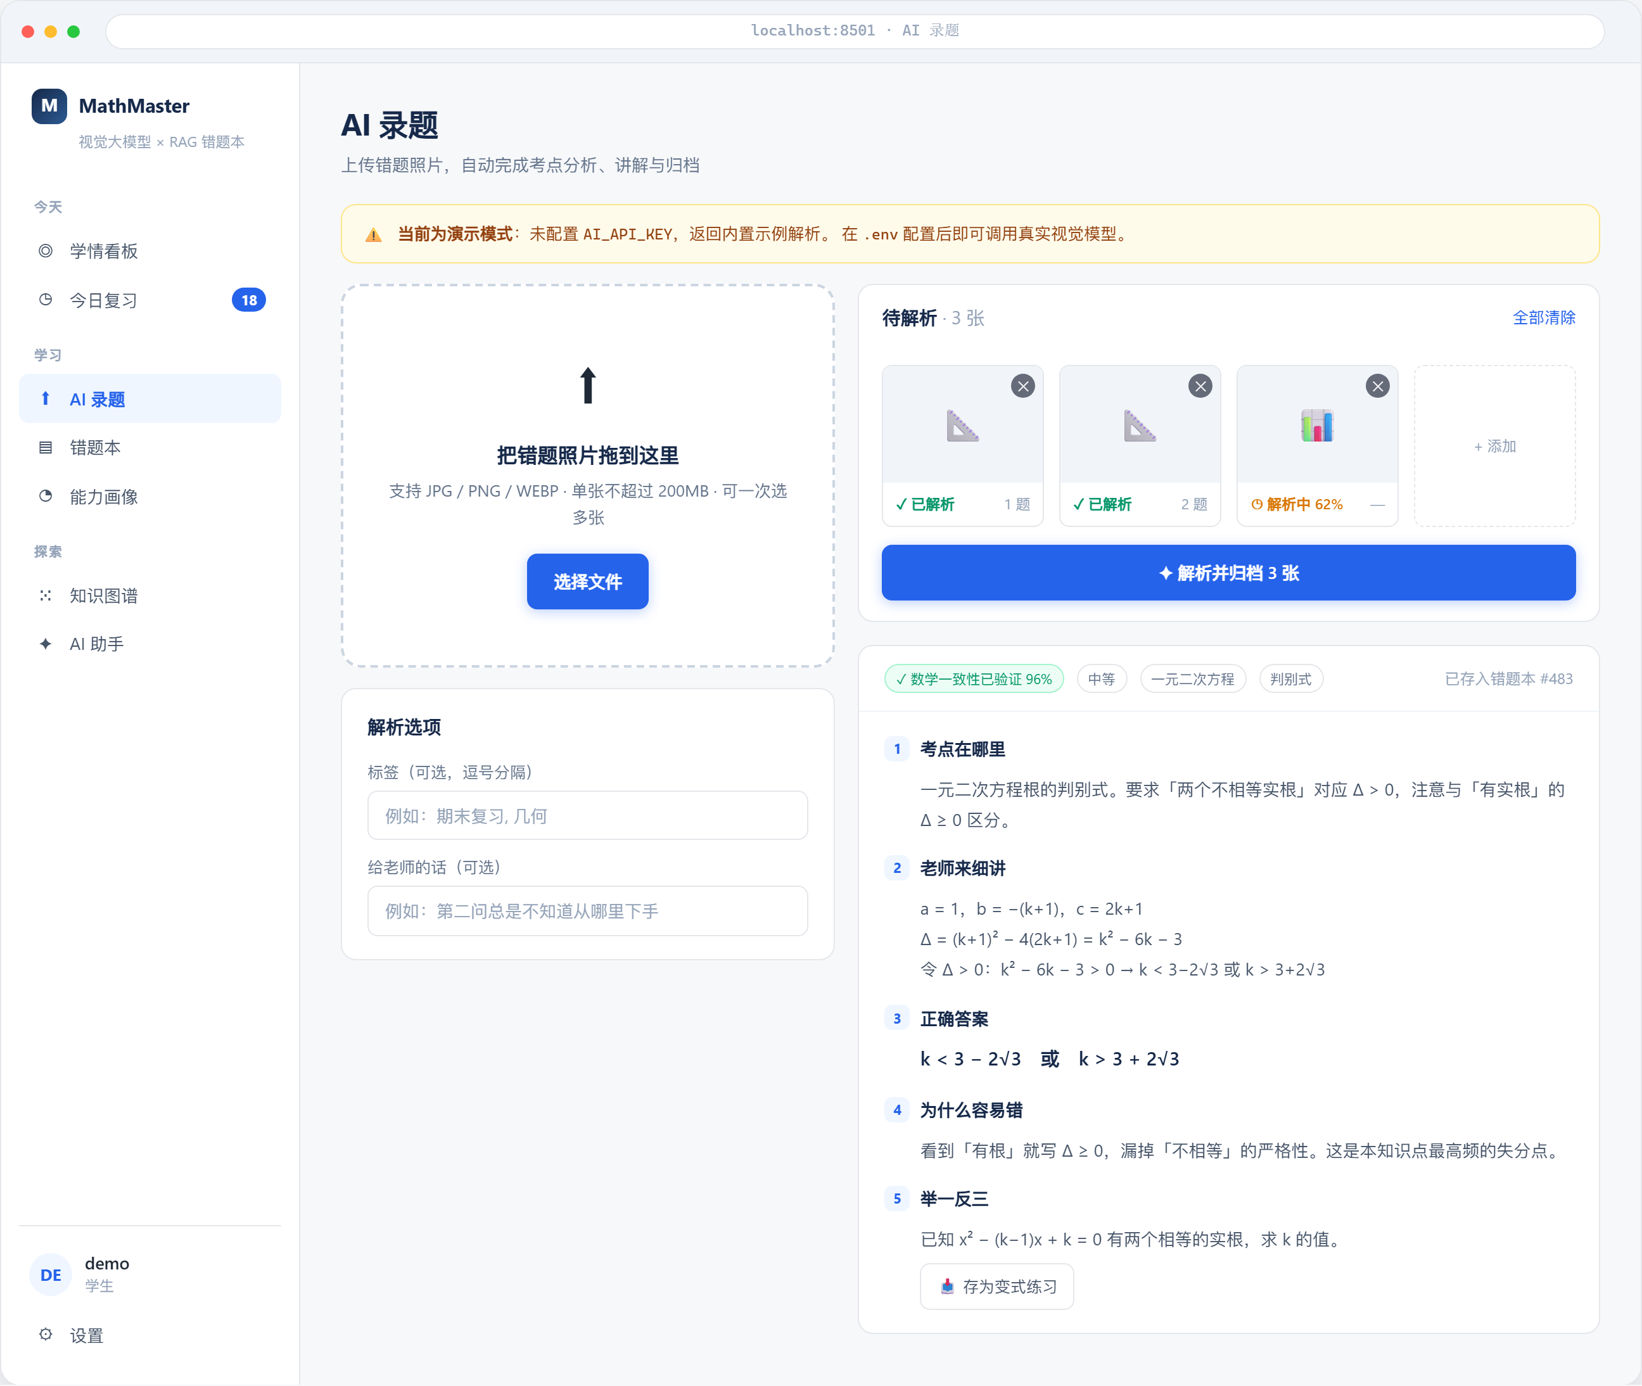
03 MOCKUP 04
AI 录题: 让主入口值得更多视觉权重
这是用户使用频次最高的动作, 现在却是一个 40px 的原生控件
关键改动
上传控件是 40px 高的原生 file_uploader
大面积拖拽区, 明确写清格式与大小限制
解析结果是一整块 Markdown
五段结构化结果卡: 考点 / 讲解 / 答案 / 易错 / 举一反三
解析中只在局部重建, 刷新或切页结果全丢
逐题状态缩略图: 已解析 / 解析中 62%, 进度可见可恢复
tutor.py:205 的 st.image 没有 exists 检查
解析结果原图同样走 error_card 降级
三个 tab 下大片留白
左右两栏: 上传与选项在左, 状态与结果在右, 屏幕利用率翻倍
解析结果本就是固定的五段结构, 拆成卡片不需要改后端 schema
20

Slide 21
03 NAVIGATION
侧边栏: 从 9 项平铺到三组分层
每一组回答一个问题: 今天做什么 / 我在学什么 / 还能看什么
现状
9 项平铺, 0 个分组
方案
3 组分层 + 待办红点
学情看板
今天
AI 录题
学情看板
错题本
今日复习
18
今日复习
学习
AI 录题
学生总览
错题本
知识图谱
能力画像
能力画像
AI 助手
探索
知识图谱
设置
低频
AI 助手
核心动作 (AI 录题) 与低频操作 (设置) 权重相同, 且没有"今天要做多少"的入口.
设置与用户头像固定在底部; 教师专属的学生总览插在学习组之后.
21

Slide 22
04
落地路径与风险
六批改动, 每批都能独立发布, 互不阻塞
22

Slide 23
04 ROADMAP
六批落地路径
每批都能独立发布, 第一批当天就能合
1
止血
小
2
地基
中
3
原语
中
review.py / tutor.py / 全站 service 调用
style.css / theme.py
common.py / components.py
加 safe_call 包装与 error_card 降级组件; 图片路径改存相对路径. 纯防御性代码, 不动任何视觉.
CSS 变量化 + 三档掌握度语义色 + 深色模式改变量对. 不碰页面逻辑, 收益立竿见影.
统一 badge / empty_state / stat_card, 抽出单一 mastery_color(). 做完这步再逐页改才不漏.
4
导航
中
5
页面
中
6
难点
大
app.py / nav.py
dashboard / review / tutor
notebook.py
侧边栏按今天/学习/探索分组, 今日复习带待办数字. 需新增一个 due 计数查询.
看板行动卡与 metric 条; 复习页错误边界与评分预览; 录题页结构化结果卡.
卡片网格 + 工具条 + 常驻批量操作条. 需要新的卡片渲染函数, 改动最重但收益最大.
23

Slide 24
04 RISKS
风险与边界
Streamlit 的能力边界, 以及本方案明确不改的东西
风险点
影响与对策
本方案不改
st.image 没有 hover 层
卡片上的操作按钮无法像 Web 那样悬浮出现, 需要换交互方式或退回 st.checkbox
改版只动界面层, 以下边界保持不变:
position: sticky 不可靠
底部常驻批量操作条在 Streamlit 容器里可能失效, 或需 components.html 模拟
不改后端 service 契约
卡片点击展开详情
网格视图下原位展开会让页面高度剧烈跳动, 建议点卡片跳独立详情页
不改数据库 schema 与迁移链
不改 AI provider 抽象层
前端零单测
5 条 E2E 冒烟不足以保护一次大改版, 建议先给跨页原语补最小单测
不动 RAG 检索与融合逻辑
49 处 HTML 字符串
换渲染管线时必须一次性收口, 否则改版会逐个漏改
不删任何现有功能
两套掌握度口径
看板启发式与引擎口径并存, 界面上会自相矛盾, 需先决定以哪套为准
24

Slide 25
下一步
建议先做与视觉无关的那一批
01
02
03
先修 P0
再评审成品
最后动代码
错误边界 + 图片相对路径. 纯防御性代码, 当天可合, 与视觉改版完全解耦.
四张 mockup 逐页确认交互细节, 尤其是错题本卡片网格的落地方式.
按六批路径推进, 每批独立发布, 不做大爆炸式改版.
需要你拍板的三个问题
看板与引擎两套掌握度口径, 界面上以哪套为准?
错题本卡片点击后, 原位展开还是跳独立详情页?
是否给前端跨页原语补最小单测, 作为改版的回归保护?
25

